Slide 1
OFICINA DE “CAPACITAÇÃO DE MULTIPLICADORES PARA IMPLANTAÇÃO E UTILIZAÇÃO DO PRONTUÁRIO SUAS”
AVALIAÇÃO DAS AÇÕES DE CAPACITAÇÃO E MULTIPLICAÇÃO SOBRE O PRONTUÁRIO SUAS – Resultado da Pesquisa
Secretaria Nacional de Assistência Social
Departamento de Gestão do SUAS
Coordenação-Geral dos Serviços de Vigilância Socioassistencial

Slide 2
A Coordenação-Geral dos Serviços de Vigilância Socioassistencial/DGSUAS/SNAS elaborou uma pesquisa sobre o processo de multiplicação da oficina de capacitação de multiplicadores para implantação e utilização do Prontuário SUAS nos Estado e Municípios, com o objetivo de conhecer as estratégias utilizadas pelos(as) participantes para realizar as ações de multiplicação;
As informações referentes a essa avaliação refletem o resultado da pesquisa realizada junto aos(as) profissionais supracitados(as) sobre as experiências de multiplicação realizadas. A coleta dessas informações foi por meio da aplicação de dois questionários eletrônicos: um para representantes dos Estados e outro para representantes dos Municípios
OFICINA DE “CAPACITAÇÃO DE MULTIPLICADORES PARA IMPLANTAÇÃO E UTILIZAÇÃO DO PRONTUÁRIO SUAS”

Slide 3
O link de acesso ao questionário foi enviado por e-mail para todos(as) os(as) profissionais que participaram da oficina;
Para os Estados, foi orientado que cada um respondesse apenas um questionário em conjunto com os demais técnicos estaduais que participaram da oficina em Brasília.
Os questionários ficaram disponíveis para preenchimento entre os meses de dezembro de 2014 até janeiro de 2015 para representantes das Regiões Nordeste e Sul e de janeiro de 2015 a março de 2015 para representantes das Regiões Centro-Oeste, Norte e Sudeste.
OFICINA DE “CAPACITAÇÃO DE MULTIPLICADORES PARA IMPLANTAÇÃO E UTILIZAÇÃO DO PRONTUÁRIO SUAS”

Slide 4
O preenchimento dos questionários se deu voluntariamente e essa avaliação compreendeu os dados fornecidos por 280 participantes;
O número de respondentes não corresponde ao número total de participantes do encontro, considerando o universo de 400 profissionais que participaram da oficina de capacitação organizada pelo MDS.
OFICINA DE “CAPACITAÇÃO DE MULTIPLICADORES PARA IMPLANTAÇÃO E UTILIZAÇÃO DO PRONTUÁRIO SUAS”

Slide 5
A pesquisa permitiu que os(as) participantes avaliassem alguns quesitos considerados importantes, como por exemplo:
Se houve algum encontro/oficina para a replicação do conhecimento adquirido sobre a implantação e utilização do Prontuário SUAS;
Se houve o apoio necessário da Gestão Municipal/Estadual para realizar o processo de Multiplicação do conhecimento adquirido;
Se os encontros/oficinas foram organizados pelo próprio município, pelo município vizinho, COEGEMAS ou Secretaria de Estado;
O quantitativo dos técnicos que foram capacitados por meio dos encontros/oficinas;
A carga horária utilizada para realizar a multiplicação, entre outros.
OFICINA DE “CAPACITAÇÃO DE MULTIPLICADORES PARA IMPLANTAÇÃO E UTILIZAÇÃO DO PRONTUÁRIO SUAS”

Slide 6
CONHECENDO AS AÇÕES DE MULTIPLICAÇÃO EXECUTADAS PELOS ESTADOS
O questionário para as equipes estaduais (anexo III) era composto por 11 perguntas estruturadas em um único bloco, sendo 08 perguntas fechadas e 03 abertas, de forma a garantir um espaço reservado para comentários e/ou sugestões que o participante achasse pertinente pontuar.
Assim, para avaliar as ações e estratégias de multiplicação utilizadas pelos Estados foram analisadas as seguintes questões:
O Estado realizou algum encontro/oficina presencial com municípios para multiplicar a capacitação sobre o Prontuário SUAS, após a Oficina em Brasília?
Quantitativo de municípios que participaram dessa ação de multiplicação.
Quantitativo de técnicos/gestores municipais que foram capacitados neste(s) encontro(s)/oficina(s);
Local onde a multiplicação foi realizada
Média da carga horária de cada encontro/oficina de Multiplicação realizada pelo Estado;
Nestes eventos/oficinas, o Estado contou com a colaboração de multiplicadores municipais que haviam participado da Oficina de Capacitação realizada pelo MDS?
OFICINA DE “CAPACITAÇÃO DE MULTIPLICADORES PARA IMPLANTAÇÃO E UTILIZAÇÃO DO PRONTUÁRIO SUAS”

Slide 7
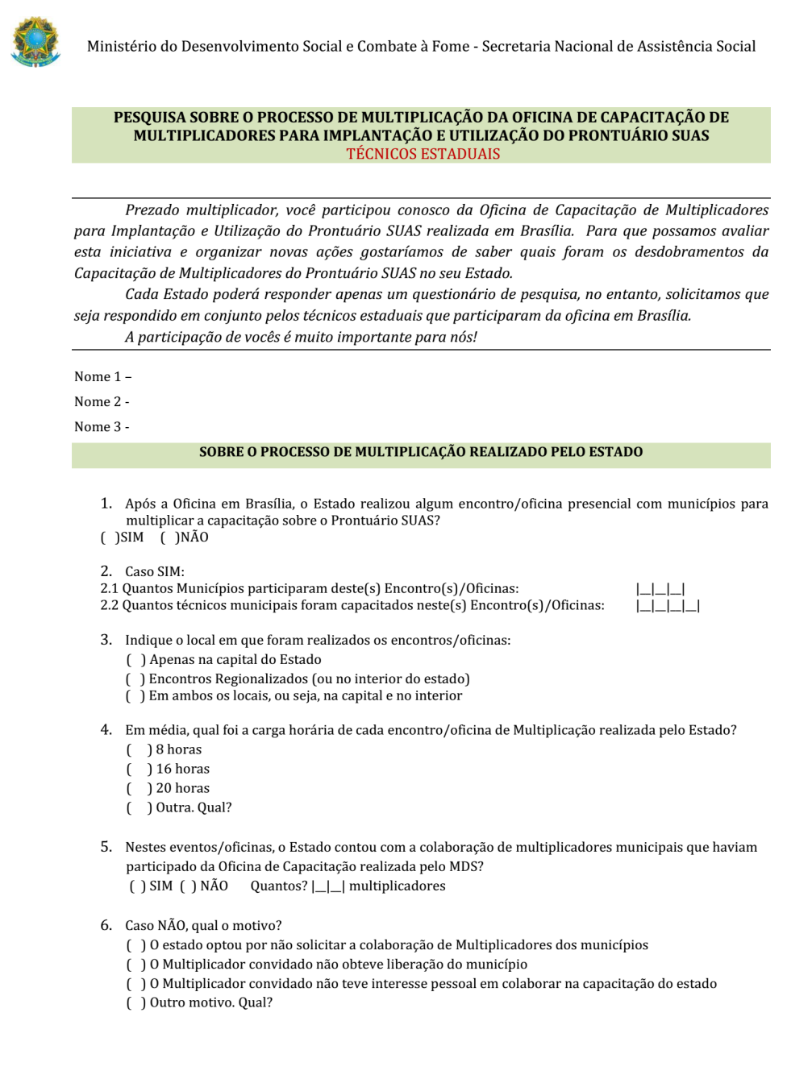
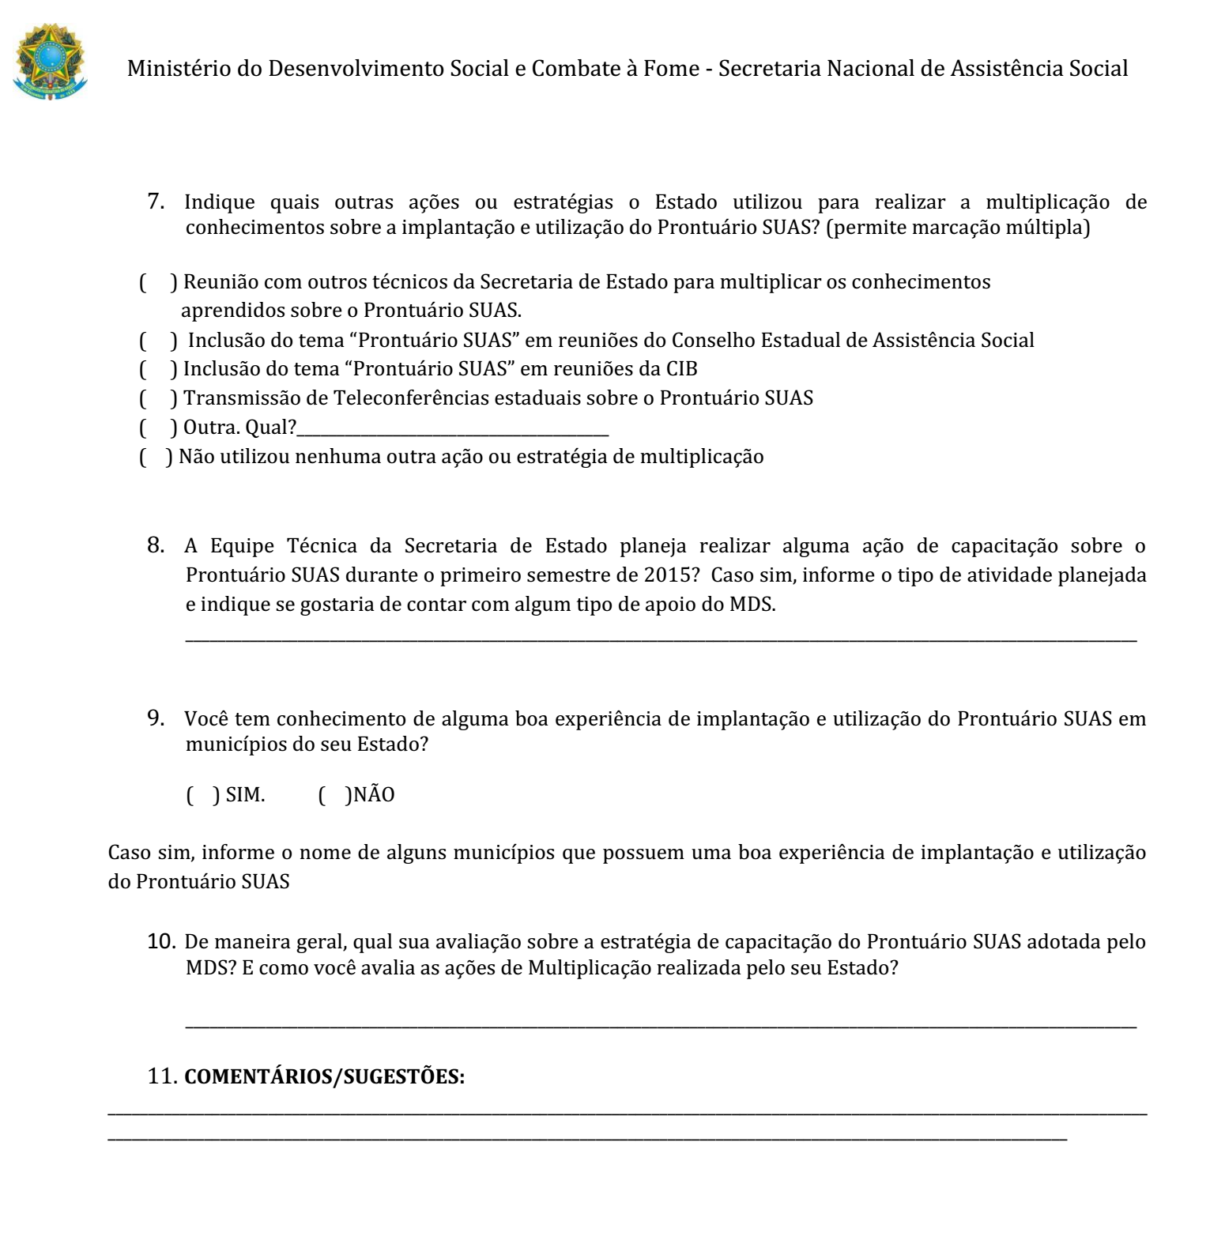
OFICINA DE “CAPACITAÇÃO DE MULTIPLICADORES PARA IMPLANTAÇÃO E UTILIZAÇÃO DO PRONTUÁRIO SUAS”

Slide 8
Percentual de Estados que respondeu “Pesquisa sobre o Processo de Multiplicação da Oficina de Capacitação de Multiplicadores para Implantação e Utilização do Prontuário SUAS”:
Fonte: Pesquisa sobre o Processo de Multiplicação da Oficina de Capacitação de Multiplicadores para Implantação e Utilização do Prontuário SUAS – TÉCNICOS ESTADUAIS, 2014/2015.
OFICINA DE “CAPACITAÇÃO DE MULTIPLICADORES PARA IMPLANTAÇÃO E UTILIZAÇÃO DO PRONTUÁRIO SUAS”

Slide 9
Considerando o total de 26 Estados mais o Distrito Federal que enviou representantes para participar das Oficinas de Capacitação de Multiplicadores para Implantação e Utilização do Prontuário SUAS, organizadas pelo MDS, temos um percentual 91% (20) dos Estados que respondeu a “Pesquisa sobre o Processo de Multiplicação da Oficina de Capacitação de Multiplicadores para Implantação e Utilização do Prontuário SUAS”.
No entanto, um perceptual relativamente significativo de 9% das Unidades Federativas (um total de 6) deixou de responder a pesquisa.
Diante desse cenário, o presente estudo se deterá a avaliar as ações desenvolvidas apenas pelos Estados que responderam a “Pesquisa sobre o Processo de Multiplicação da Oficina de Capacitação de Multiplicadores para Implantação e Utilização do Prontuário SUAS”
OFICINA DE “CAPACITAÇÃO DE MULTIPLICADORES PARA IMPLANTAÇÃO E UTILIZAÇÃO DO PRONTUÁRIO SUAS”

Slide 10
Após a Oficina em Brasília, o Estado realizou algum encontro/oficina presencial com municípios para multiplicar a capacitação sobre o Prontuário SUAS?
Fonte: Pesquisa sobre o Processo de Multiplicação da Oficina de Capacitação de Multiplicadores para Implantação e Utilização do Prontuário SUAS – TÉCNICOS ESTADUAIS, 2014/2015.
29% (06) dos Estados declararam ter realizado ações de capacitação/ multiplicação e 71% (um total de 15) dos Estados brasileiros declararam na não ter realizado ações de multiplicação.
OFICINA DE “CAPACITAÇÃO DE MULTIPLICADORES PARA IMPLANTAÇÃO E UTILIZAÇÃO DO PRONTUÁRIO SUAS”

Slide 11
Total de Municípios, por Estados que participaram deste(s) Encontro(s)/Oficina(s):
Fonte: Pesquisa sobre o Processo de Multiplicação da Oficina de Capacitação de Multiplicadores para Implantação e Utilização do Prontuário SUAS – TÉCNICOS ESTADUAIS, 2014/2015.
OFICINA DE “CAPACITAÇÃO DE MULTIPLICADORES PARA IMPLANTAÇÃO E UTILIZAÇÃO DO PRONTUÁRIO SUAS”

Slide 12
Total de Municípios, por Região, que participaram deste(s) Encontro(s)/Oficina(s):
Fonte: Pesquisa sobre o Processo de Multiplicação da Oficina de Capacitação de Multiplicadores para Implantação e Utilização do Prontuário SUAS – TÉCNICOS ESTADUAIS, 2014/2015.
OFICINA DE “CAPACITAÇÃO DE MULTIPLICADORES PARA IMPLANTAÇÃO E UTILIZAÇÃO DO PRONTUÁRIO SUAS”

Slide 13
Total de técnicos municipais capacitados neste(s) Encontro(s)/ Oficina(s) por Estado:
Fonte: Pesquisa sobre o Processo de Multiplicação da Oficina de Capacitação de Multiplicadores para Implantação e Utilização do Prontuário SUAS – TÉCNICOS ESTADUAIS, 2014/2015.
OFICINA DE “CAPACITAÇÃO DE MULTIPLICADORES PARA IMPLANTAÇÃO E UTILIZAÇÃO DO PRONTUÁRIO SUAS”

Slide 14
Total de técnicos municipais capacitados neste(s) Encontro(s)/ Oficina(s) por Região:
Fonte: Pesquisa sobre o Processo de Multiplicação da Oficina de Capacitação de Multiplicadores para Implantação e Utilização do Prontuário SUAS – TÉCNICOS ESTADUAIS, 2014/2015.
OFICINA DE “CAPACITAÇÃO DE MULTIPLICADORES PARA IMPLANTAÇÃO E UTILIZAÇÃO DO PRONTUÁRIO SUAS”

Slide 15
Em média, qual foi a carga horária de cada encontro/oficina de Multiplicação realizada pelo Estado?
Fonte: Pesquisa sobre o Processo de Multiplicação da Oficina de Capacitação de Multiplicadores para Implantação e Utilização do Prontuário SUAS – TÉCNICOS ESTADUAIS, 2014/2015.
OFICINA DE “CAPACITAÇÃO DE MULTIPLICADORES PARA IMPLANTAÇÃO E UTILIZAÇÃO DO PRONTUÁRIO SUAS”

Slide 16
Nestes eventos/oficinas, o Estado contou com a colaboração de multiplicadores municipais que haviam participado da Oficina de Capacitação realizada pelo MDS?
Fonte: Pesquisa sobre o Processo de Multiplicação da Oficina de Capacitação de Multiplicadores para Implantação e Utilização do Prontuário SUAS – TÉCNICOS ESTADUAIS, 2014/2015.
OFICINA DE “CAPACITAÇÃO DE MULTIPLICADORES PARA IMPLANTAÇÃO E UTILIZAÇÃO DO PRONTUÁRIO SUAS”

Slide 17
Quais outras ações ou estratégias o Estado utilizou para realizar a multiplicação de conhecimentos sobre a implantação e utilização do Prontuário SUAS?
Fonte: Pesquisa sobre o Processo de Multiplicação da Oficina de Capacitação de Multiplicadores para Implantação e Utilização do Prontuário SUAS – TÉCNICOS ESTADUAIS, 2014/2015.
OFICINA DE “CAPACITAÇÃO DE MULTIPLICADORES PARA IMPLANTAÇÃO E UTILIZAÇÃO DO PRONTUÁRIO SUAS”

Slide 18
O Estado tem conhecimento de alguma boa experiência de implantação e utilização do Prontuário SUAS em municípios do seu Estado?
Fonte: Pesquisa sobre o Processo de Multiplicação da Oficina de Capacitação de Multiplicadores para Implantação e Utilização do Prontuário SUAS – TÉCNICOS ESTADUAIS, 2014/2015.
OFICINA DE “CAPACITAÇÃO DE MULTIPLICADORES PARA IMPLANTAÇÃO E UTILIZAÇÃO DO PRONTUÁRIO SUAS”

Slide 19
CONHECENDO AS AÇÕES DE MULTIPLICAÇÃO EXECUTADAS PELOS MUNICÍPIOS
O questionário para profissionais das equipes técnicas dos CRAS, CREAS ou Gestão Municipal foi organizado com 16 questões estruturadas, sendo 13 perguntas fechadas e 03 abertas, divididas em dois blocos, assim dispostas:
Sobre o Processo de Multiplicação e
Sobre a Utilização do Prontuário SUAS no seu Município. Garantindo também um espaço reservado para comentários e/ou sugestões que o participante achasse necessário relatar.
OFICINA DE “CAPACITAÇÃO DE MULTIPLICADORES PARA IMPLANTAÇÃO E UTILIZAÇÃO DO PRONTUÁRIO SUAS”

Slide 20
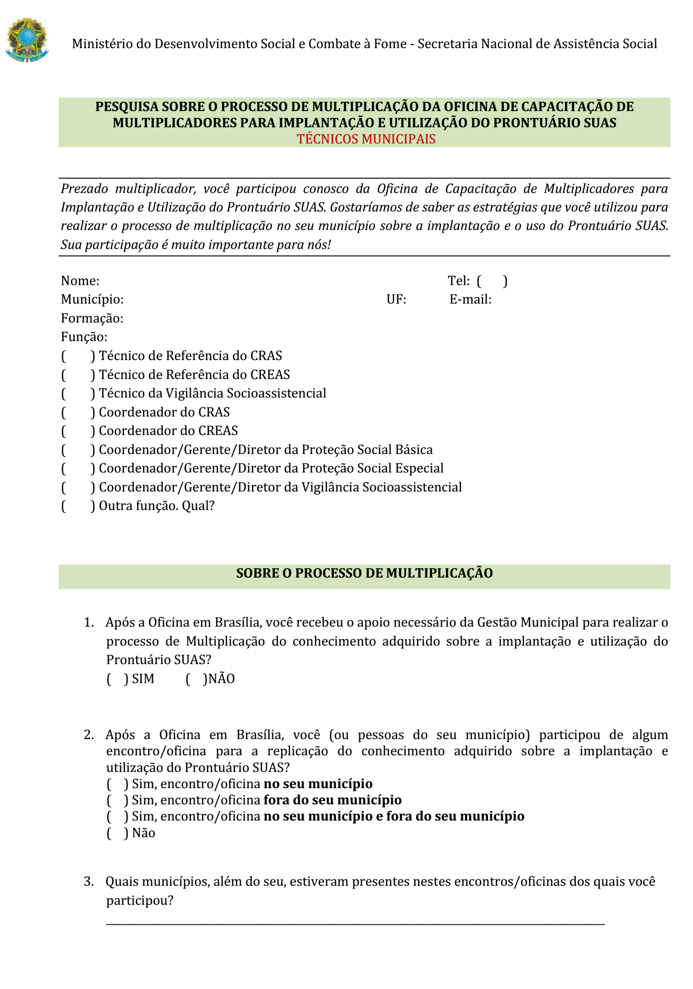
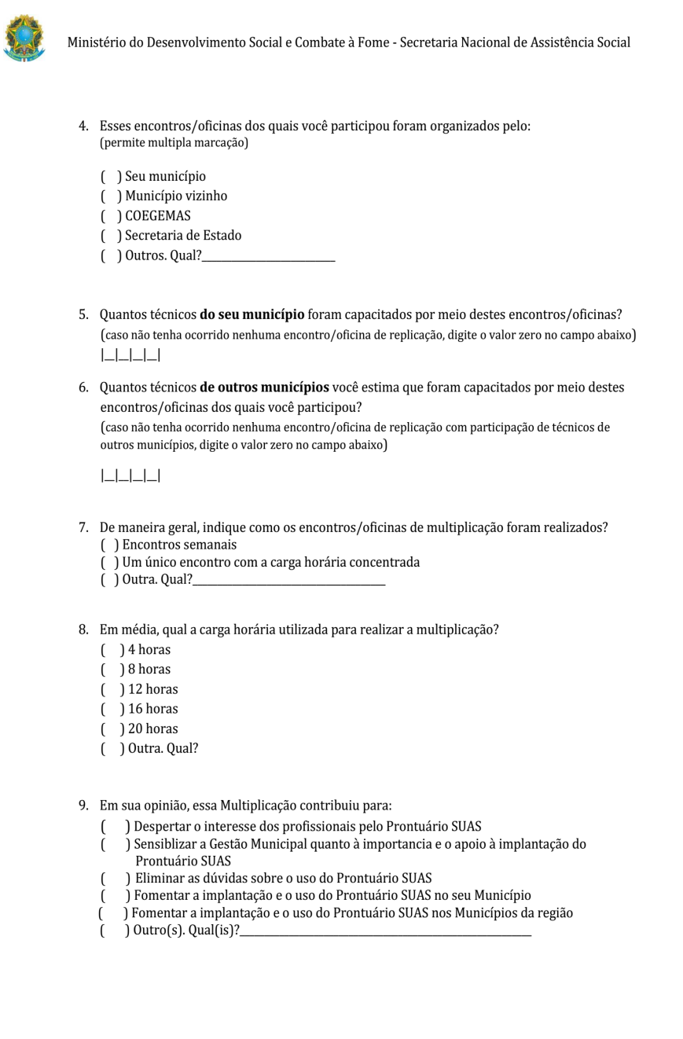
OFICINA DE “CAPACITAÇÃO DE MULTIPLICADORES PARA IMPLANTAÇÃO E UTILIZAÇÃO DO PRONTUÁRIO SUAS”

Slide 21
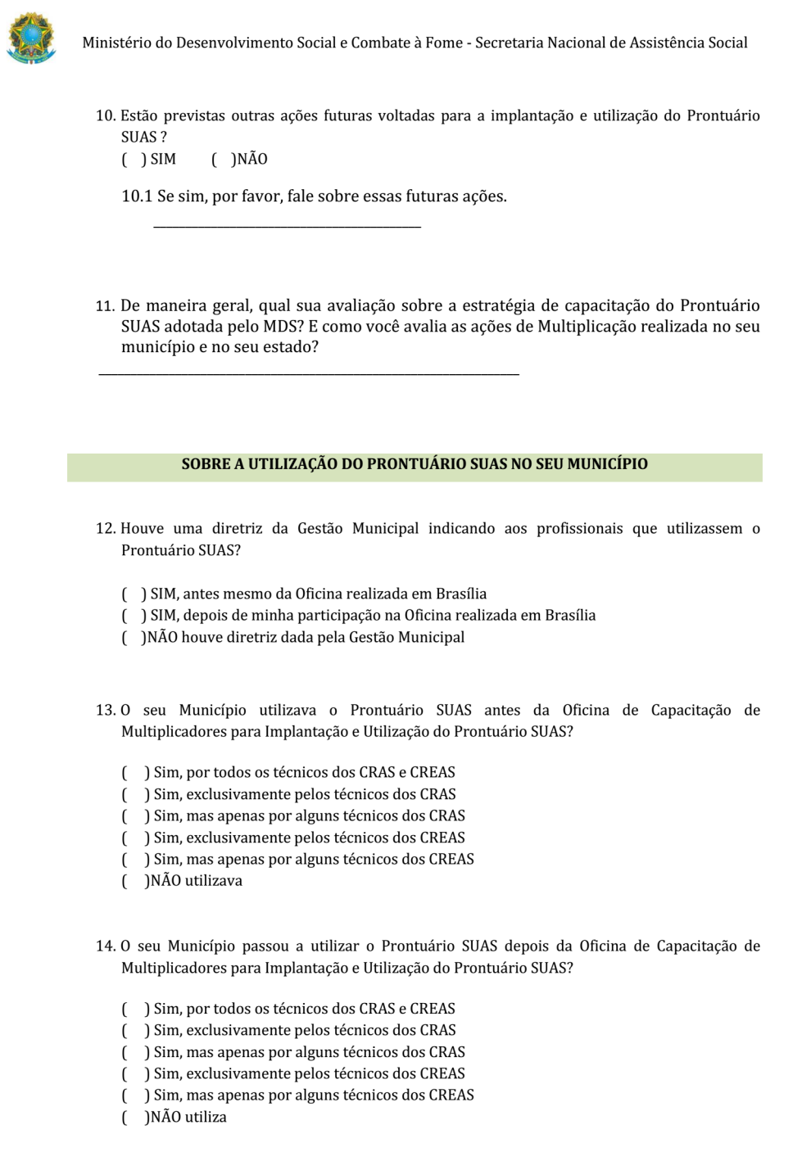
OFICINA DE “CAPACITAÇÃO DE MULTIPLICADORES PARA IMPLANTAÇÃO E UTILIZAÇÃO DO PRONTUÁRIO SUAS”

Slide 22
Quantitativo de Municípios que respondeu “Pesquisa sobre o Processo de Multiplicação da Oficina de Capacitação de Multiplicadores para Implantação e Utilização do Prontuário SUAS:
Fonte: Abreu, R.C.A. Documento técnico com avaliação das Oficinas de Capacitação de Multiplicadores desenvolvidas pela SNAS junto a Estados e Municípios das Regiões Nordeste e Sul. Brasília, 2014; Camargo, S.R. Documento técnico com avaliação das Oficinas de Capacitação de Multiplicadores desenvolvidas pela SNAS junto a Estados e Municípios das Regiões Norte, Centro Oeste e Sudeste. Brasília, 2014 e Pesquisa sobre o Processo de Multiplicação da Oficina de Capacitação de Multiplicadores para Implantação e Utilização do Prontuário SUAS – TÉCNICOS MUNICIPAIS, 2014/2015.
OFICINA DE “CAPACITAÇÃO DE MULTIPLICADORES PARA IMPLANTAÇÃO E UTILIZAÇÃO DO PRONTUÁRIO SUAS”

Slide 23
O preenchimento dos questionários se deu voluntariamente e essa avaliação compreendeu os dados fornecidos por 218 participantes.
Por este motivo o número de respondentes não corresponde ao número total de participantes do encontro, considerando o universo de 334 profissionais que participaram da oficina de capacitação.
Assim, os dados avaliados nesse estudo são referentes às informações prestadas por 218 técnicos(as)/gestores(as) municipais que participaram das oficinas do Prontuário SUAS, organizadas pelo MDS, e que responderam a pesquisa sobre as ações de multiplicação.
OFICINA DE “CAPACITAÇÃO DE MULTIPLICADORES PARA IMPLANTAÇÃO E UTILIZAÇÃO DO PRONTUÁRIO SUAS”

Slide 24
Percentual de profissionais que declarou ter recebido apoio necessário da Gestão Municipal para realizar o processo de Multiplicação do conhecimento adquirido sobre a implantação e utilização do Prontuário SUAS?
Fonte: Pesquisa sobre o Processo de Multiplicação da Oficina de Capacitação de Multiplicadores para Implantação e Utilização do Prontuário SUAS – TÉCNICOS MUNICIPAIS, 2014/2015.
OFICINA DE “CAPACITAÇÃO DE MULTIPLICADORES PARA IMPLANTAÇÃO E UTILIZAÇÃO DO PRONTUÁRIO SUAS”

Slide 25
Após a Oficina em Brasília, você (ou pessoas do seu município) participou de algum encontro/oficina para a replicação do conhecimento adquirido sobre a implantação e utilização do Prontuário SUAS?
Fonte: Pesquisa sobre o Processo de Multiplicação da Oficina de Capacitação de Multiplicadores para Implantação e Utilização do Prontuário SUAS – TÉCNICOS MUNICIPAIS, 2014/2015.
OFICINA DE “CAPACITAÇÃO DE MULTIPLICADORES PARA IMPLANTAÇÃO E UTILIZAÇÃO DO PRONTUÁRIO SUAS”

Slide 26
Quantitativo de municípios por região que realizaram ações de multiplicação para a replicação do conhecimento adquirido sobre a implantação e utilização do Prontuário SUAS:
Fonte: Pesquisa sobre o Processo de Multiplicação da Oficina de Capacitação de Multiplicadores para Implantação e Utilização do Prontuário SUAS – TÉCNICOS MUNICIPAIS, 2014/2015.
OFICINA DE “CAPACITAÇÃO DE MULTIPLICADORES PARA IMPLANTAÇÃO E UTILIZAÇÃO DO PRONTUÁRIO SUAS”

Slide 27
Quantitativo de técnicos/gestores por estado que participaram das ações de multiplicação realizadas pelos municípios para a replicação do conhecimento adquirido sobre a implantação e utilização do Prontuário SUAS:
* 1.937 trabalhadores do SUAS
OFICINA DE “CAPACITAÇÃO DE MULTIPLICADORES PARA IMPLANTAÇÃO E UTILIZAÇÃO DO PRONTUÁRIO SUAS”

Slide 28
Quantos técnicos de outros municípios você estima que foram capacitados por meio destes encontros/oficinas dos quais você participou?
* 803 trabalhadores do SUAS
OFICINA DE “CAPACITAÇÃO DE MULTIPLICADORES PARA IMPLANTAÇÃO E UTILIZAÇÃO DO PRONTUÁRIO SUAS”

Slide 29
Estima-se que um total de 2.740 profissionais que compõe as equipes técnicas de CRAS e CREAS ou desempenham funções na Gestão Municipal foram capacitados em ações de multiplicação/capacitação no período relativo aos meses de setembro de 2014 a abril de 2015, considerando os dados da pesquisa supracitada.
Esses dados ratificam a importância da estratégia do MDS em formar multiplicadores com vistas a potencializar o uso e a implantação do Prontuário SUAS nos municípios.
OFICINA DE “CAPACITAÇÃO DE MULTIPLICADORES PARA IMPLANTAÇÃO E UTILIZAÇÃO DO PRONTUÁRIO SUAS”

Slide 30
Em sua opinião, essa Multiplicação contribuiu para?
Fonte: Pesquisa sobre o Processo de Multiplicação da Oficina de Capacitação de Multiplicadores para Implantação e Utilização do Prontuário SUAS – TÉCNICOS MUNICIPAIS, 2014/2015.
OFICINA DE “CAPACITAÇÃO DE MULTIPLICADORES PARA IMPLANTAÇÃO E UTILIZAÇÃO DO PRONTUÁRIO SUAS”

Slide 31
Estão previstas outras ações futuras voltadas para a implantação e utilização do Prontuário SUAS?
* 104 dos multiplicadores respondentes afirmaram que estão previstas ações futuras
Fonte: Pesquisa sobre o Processo de Multiplicação da Oficina de Capacitação de Multiplicadores para Implantação e Utilização do Prontuário SUAS – TÉCNICOS MUNICIPAIS, 2014/2015.
OFICINA DE “CAPACITAÇÃO DE MULTIPLICADORES PARA IMPLANTAÇÃO E UTILIZAÇÃO DO PRONTUÁRIO SUAS”

Slide 32
Houve uma diretriz da Gestão Municipal indicando aos profissionais que utilizassem o Prontuário SUAS?
* 116 profissionais que revelou que Gestão Municipal de Assistência Social orientou os(as) profissionais de CRAS e CREAS a utilizar o Prontuário SUAS no trabalho social com famílias
OFICINA DE “CAPACITAÇÃO DE MULTIPLICADORES PARA IMPLANTAÇÃO E UTILIZAÇÃO DO PRONTUÁRIO SUAS”

Slide 33
O seu Município utilizava o Prontuário SUAS ANTES da Oficina de Capacitação de Multiplicadores para Implantação e Utilização do Prontuário SUAS?
* 148 profissionais declarou que o Prontuário SUAS estava sendo utilizado por todos/alguns técnicos(as) dos CRAS e CREAS
OFICINA DE “CAPACITAÇÃO DE MULTIPLICADORES PARA IMPLANTAÇÃO E UTILIZAÇÃO DO PRONTUÁRIO SUAS”

Slide 34
O seu Município passou a utilizar ou continua a utilizar o Prontuário SUAS DEPOIS da Oficina de Capacitação de Multiplicadores para Implantação e Utilização do Prontuário SUAS:
* 176 profissionais declarou continuou ou passaou a utilizar o Prontuário SUAS depois da Oficina de Capacitação
OFICINA DE “CAPACITAÇÃO DE MULTIPLICADORES PARA IMPLANTAÇÃO E UTILIZAÇÃO DO PRONTUÁRIO SUAS”

Slide 35
O seu Município passou a utilizar ou continua a utilizar o Prontuário SUAS DEPOIS da Oficina de Capacitação de Multiplicadores para Implantação e Utilização do Prontuário SUAS
* 176 profissionais declarou continuou ou passou a utilizar o Prontuário SUAS depois da Oficina de Capacitação
OFICINA DE “CAPACITAÇÃO DE MULTIPLICADORES PARA IMPLANTAÇÃO E UTILIZAÇÃO DO PRONTUÁRIO SUAS”

Slide 36
Descrição e avaliação da experiência do uso do Prontuário SUAS pelos municípios:
“O Prontuário SUAS tem sido um instrumental de suma importância no andamento do trabalho operativo dos CRAS e CREAS municipal. Após a participação na oficina, houve ganho substancial na forma de preenchimento pelos técnicos o que oportuniza a elucidação de dúvidas na hora do preenchimento e a formatação das informações coletadas para traçar perfil da população atendida”.
“O prontuário tem se mostrado uma ferramenta de gestão, onde os técnicos acompanham as famílias, e tem seus dados em registro único, facilitando as intervenções profissionais, contribuindo com o acompanhamento familiar, e acima de tudo preservando a integridade das famílias acompanhadas pelo PAIF”.
“A utilização do prontuário suas foi de fundamental importância para a sistematização das informações nos equipamentos sociais, no sentido de reorganizar os instrumentais e rotinas utilizada pelos técnicos”.
“Esperamos todo o país utilizem o prontuário SUAS, pois entendemos que é um instrumento relevante para consolidar uma atenção de mais qualidade aos usuários dos Serviços do SUAS”.
OFICINA DE “CAPACITAÇÃO DE MULTIPLICADORES PARA IMPLANTAÇÃO E UTILIZAÇÃO DO PRONTUÁRIO SUAS”

Slide 37
Panorama Geral das Ações de Multiplicação:
Quantitativo de Municípios e Estados que respondeu “Pesquisa sobre o Processo de Multiplicação da Oficina de Capacitação de Multiplicadores para Implantação e Utilização do Prontuário SUAS”:
OFICINA DE “CAPACITAÇÃO DE MULTIPLICADORES PARA IMPLANTAÇÃO E UTILIZAÇÃO DO PRONTUÁRIO SUAS”

Slide 38
Panorama Geral das Ações de Multiplicação:
Total de profissionais que foram capacitados nas oficinas organizadas pelo MDS | 400
Total de participantes que respondeu a “Pesquisa online Multiplicadores Prontuário SUAS” (Estados e Municípios) | 237
Quantitativo de municípios que realizou ações de multiplicação para a replicação do conhecimento adquirido sobre a implantação e utilização do Prontuário SUAS | 206
Total de profissionais que participaram das ações de multiplicação realizadas pelos municípios | 2.740
Quantitativo de municípios que utilizavam o Prontuário SUAS antes da Oficina de Capacitação organizada pelo MDS | 148
Quantitativo de municípios que passaram a utilizar ou continuaram utilizando o Prontuário SUAS depois da Oficina de Capacitação organizada pelo MDS | 176
Quantitativo de Estados que realizaram ações de multiplicação junto aos Municípios | 6
Quantitativo, aproximado, de Municípios que foram capacitados nas ações de multiplicação organizadas pelos Estados. | 358
Quantitativo, aproximado, de profissionais capacitados nas ações de multiplicação organizadas pelos Estados. | 3.449
Quantitativo, aproximado, de profissionais que participaram de alguma ação de multiplicação/capacitação organizada pelos Estados e Municípios. | 6.189
OFICINA DE “CAPACITAÇÃO DE MULTIPLICADORES PARA IMPLANTAÇÃO E UTILIZAÇÃO DO PRONTUÁRIO SUAS”

Slide 39
Cenário nacional das ações de multiplicação sobre a implantação e uso do Prontuário SUAS: Levantamento e sistematização de algumas iniciativas de multiplicação/capacitação sobre o Prontuário SUAS:
Nº | REGIÃO | MUNICÍPIO/ ESTADO | Quantitativo de Municípios participantes dessas ações | Quantitativo de Profissionais participantes dessas ações | Data/Período da Multiplicação | OBSERVAÇÃO
1 | Nordeste | Maceió-AL | 01 | 100 | Entre os dias 24 e 25/02
2 | Sudeste | São Paulo-SP | ------ | 20 | 21/03/2015 | Encontro organizado pelo CRP-02/SP
3 | Nordeste | ALAGOAS | 82 | 261 | Entre os dias 31/03 e 26/04 | 9 (nove) oficinas organizadas pelo COEGEMAS-AL, com colaboração de técnicas estaduais e multiplicadores(as).
4 | Nordeste | Satuba-AL | 03 | 12 | Entre os dias 03 e 04/03
5 | Nordeste | Fortaleza-CE | 01 | 177 | 17/04/2015
6 | Sudeste | Ourinhos-SP | 01 | 36 | Entre os dias 05 e 06/03
7 | Centro- Oeste | GOIÁS | 160 | 387 | Entre os dias 29 e 30/04 | Encontro organizado pelo estado de Goiás
8 | Centro- Oeste | Cuiabá - MT | 01 | 24 | ------
9 | Centro- Oeste | MATO GROSSO | ----- | 46 | 11/04/2015 | Encontro organizado pelo estado do Mato Grosso para Equipe Estadual e Conselhos Regionais de Classe (CFP e CFESS)
OFICINA DE “CAPACITAÇÃO DE MULTIPLICADORES PARA IMPLANTAÇÃO E UTILIZAÇÃO DO PRONTUÁRIO SUAS”

Slide 40
10 | Centro- Oeste | MATO GROSSO DO SUL | 69 | +ou- 69 | 25/03/2015 | Encontro organizado pelo estado do Mato Grosso do Sul
11 | Centro- Oeste | Batayporã-MS | 01 | 10 | 26/02/2015
12 | Centro- Oeste | Corumbá-MS | 01 | 50 | Entre os dias 23 e 24/04
13 | Sudeste | Pompéu-MG | 04 | 20 | 16/04/2015
14 | Norte | Jacundá-PA | 01 | 09 | 26/02/2015
15 | Centro- Oeste | Campo Grande-MS | 01 | 150 | 20/02/2015
16 | Sudeste | Rio de Janeiro-RJ | 01 | 95 | Entre os dias 10 e 11/02 e 25 e 26/03
17 | Sul | Viamão-RS | 01 | 14 | Entre os dias 01 e 31/07
18 | Nordeste | PIAUÍ | 17 | 40 | Entre os dias 13 e 14/08 | Encontro organizado pelo estado do Piauí para o Território Entre Rios. Participou dessa oficina o município de Timon do Estado do MA
TOTAL |  | 18 Ações | 345 | 1.520 | ----- | --------
OFICINA DE “CAPACITAÇÃO DE MULTIPLICADORES PARA IMPLANTAÇÃO E UTILIZAÇÃO DO PRONTUÁRIO SUAS”

Slide 41
Esses dados confirmam a importância da estratégia do MDS em ter realizado as oficinas do Prontuário SUAS com a intenção de formar multiplicadores para consolidar o uso e a implantação do Prontuário SUAS nos municípios e fortalecer a Política Nacional de Assistência Social e o SUAS.
Esse total de 1.520 profissionais capacitados(as) soma-se aos 6.189 já contabilizados anteriormente, totalizando 7.709 trabalhadoras e trabalhadores do SUAS que participaram de alguma ação de multiplicação/capacitação sobre o Prontuário SUAS.
OFICINA DE “CAPACITAÇÃO DE MULTIPLICADORES PARA IMPLANTAÇÃO E UTILIZAÇÃO DO PRONTUÁRIO SUAS”

Slide 42
OBRIGADA!
Ministério do Desenvolvimento Social e Combate à Fome
Secretaria Nacional de Assistência Social
Departamento de Gestão Social
www.mds.gov.br
vigilanciasocial@mds.gov.br
0800 707 2003
OFICINA DE “CAPACITAÇÃO DE MULTIPLICADORES PARA IMPLANTAÇÃO E UTILIZAÇÃO DO PRONTUÁRIO SUAS”

